Slide 1


UBND QUẬN LONG BIÊN
TRƯỜNG MẦM NON HỒNG TIẾN
LĨNH VỰC PHÁT TRIỂN NGÔN NGỮ
Đề tài: Truyện “Thỏ dọn nhà”
Lứa tuổi: Nhà trẻ (24 – 36 tháng tuổi)
Giáo viên: Nguyễn Thị Huyền Trang

Slide 2
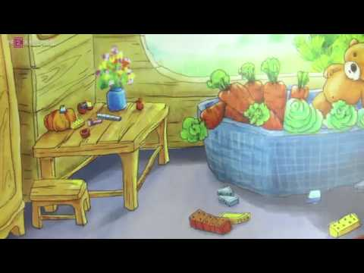

Slide 3
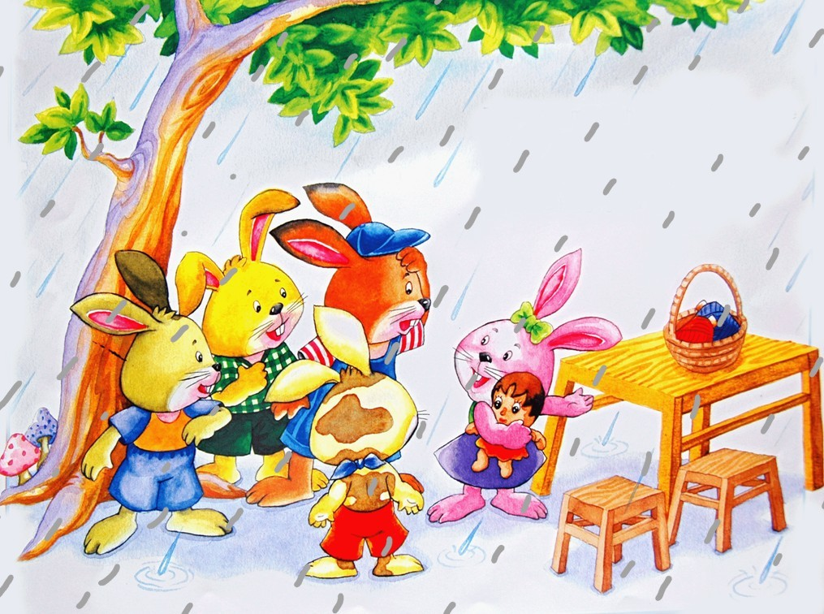

Slide 4
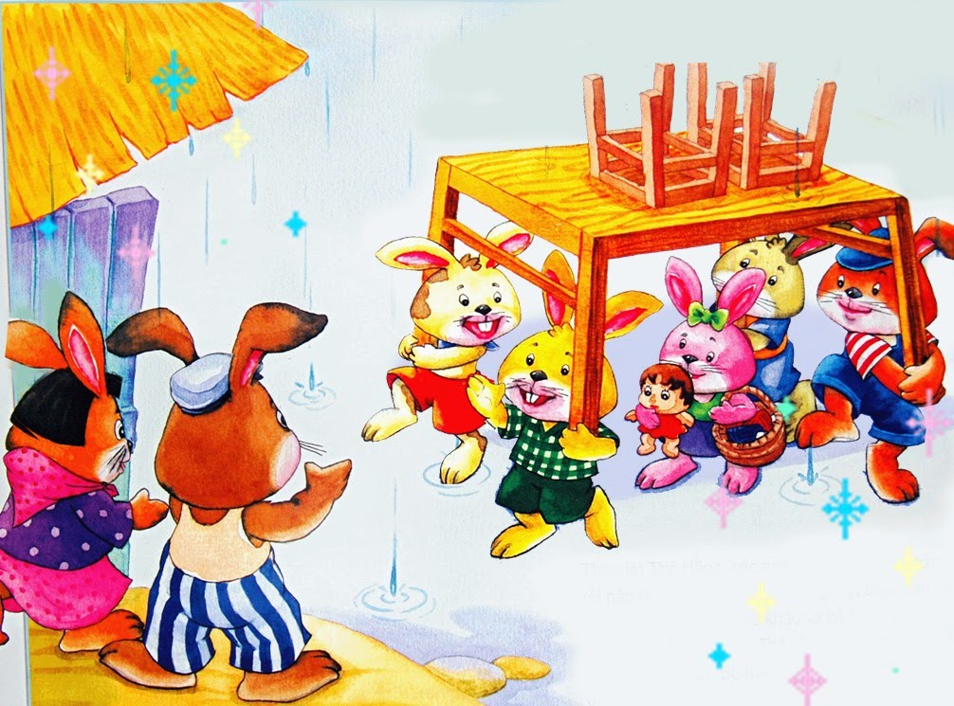

Slide 6

Đàm thoại – Trích dẫn

